Slide 2
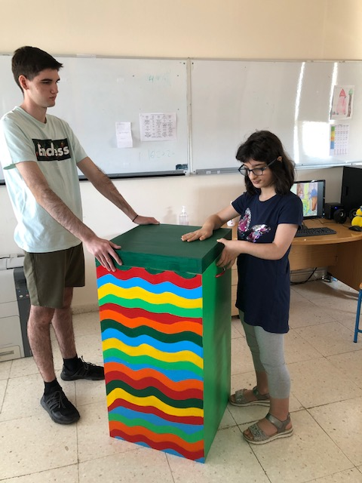
Η Αριάδνη έχει ένα μαγικό κουτί, που της είχε χαρίσει ο παππούς της.

Slide 3
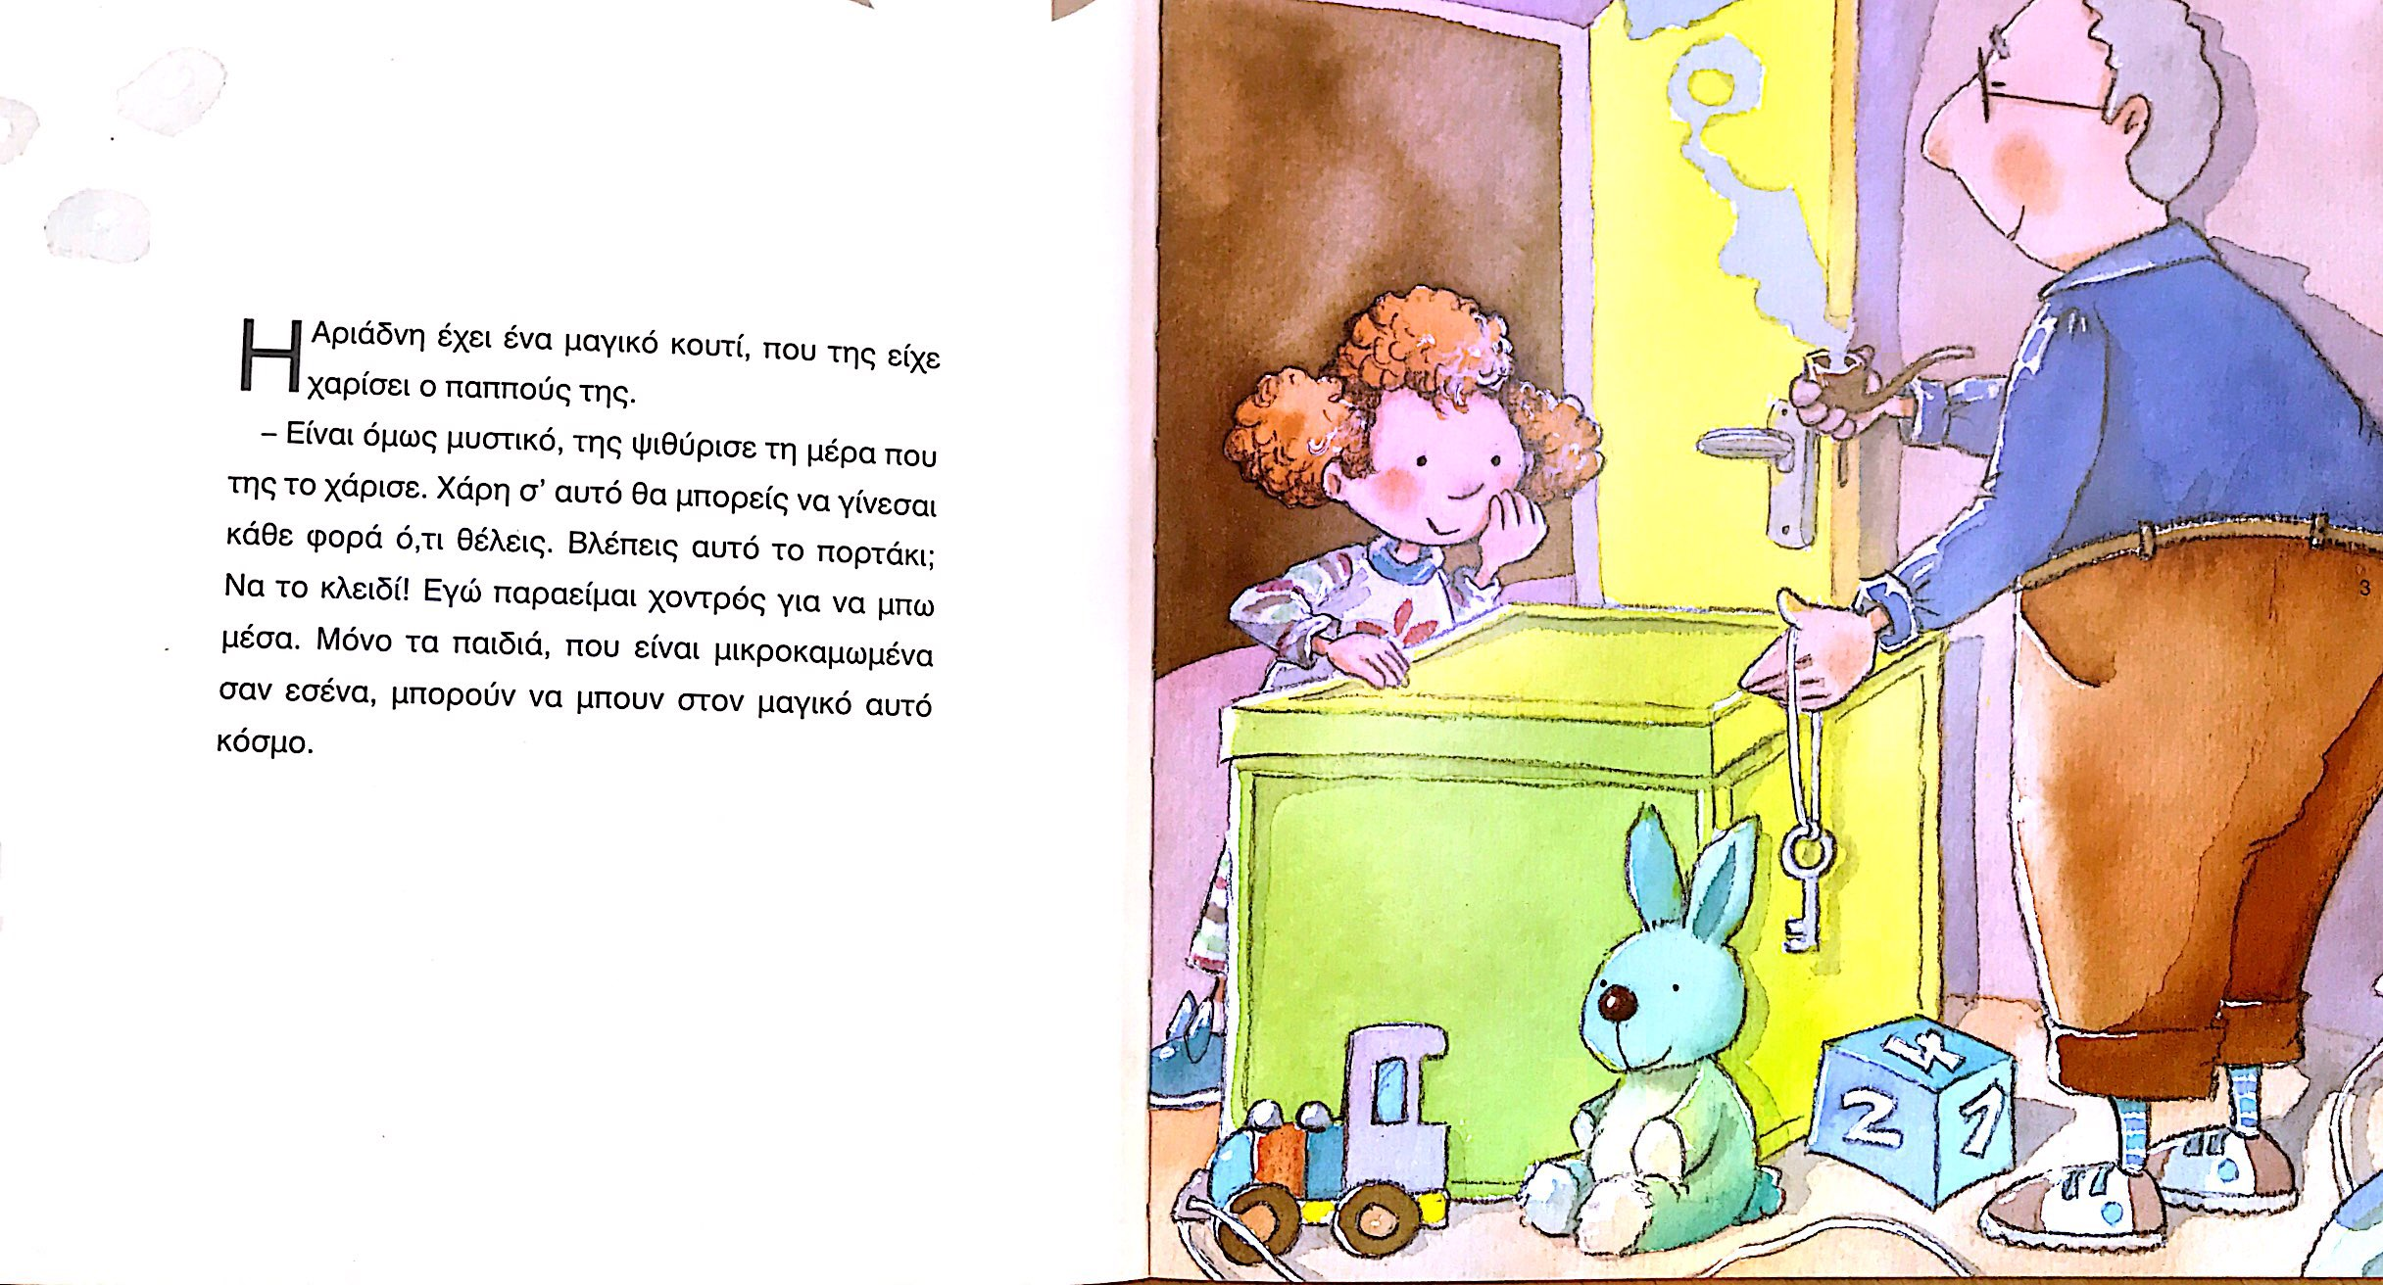
Είναι όμως μυστικό, της ψιθύρισε τη μέρα που της το χάρισε. Χάρη σ΄ αυτό θα μπορείς να γίνεσαι κάθε φορά ότι θέλεις.

Slide 4
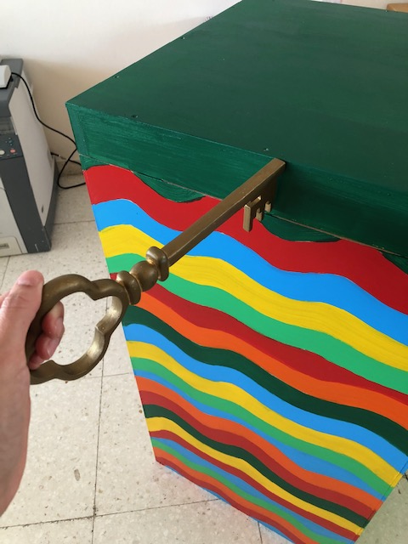
Βλέπεις αυτό το πορτάκι; Να το κλειδί! Εγώ παρείμαι χοντρός για να μπω μέσα. Μόνο τα παιδιά, που είναι μικροκαμωμένα σαν εσένα, μπορούν να μπουν στον μαγικό αυτό κόσμο.

Slide 5
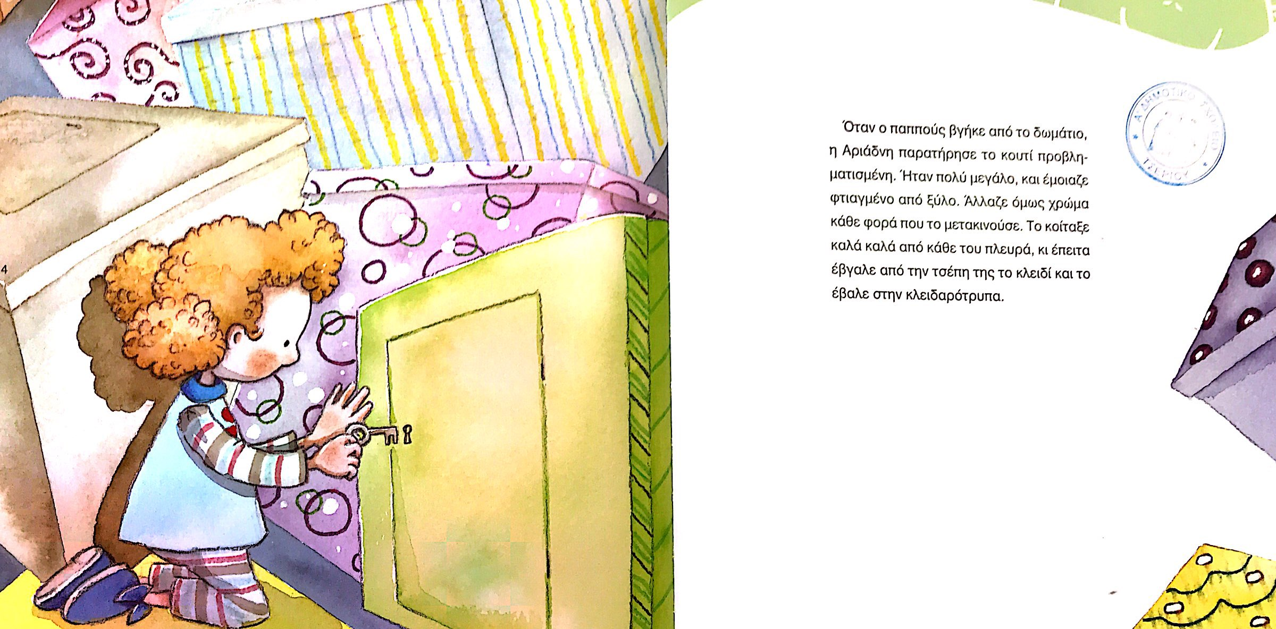
Όταν ο παππούς βγήκε από το δωμάτιο, η Αριάδνη παρατήρησε το κουτί προβληματισμένη. Ήταν πολύ μεγάλο, και έμοιαζε φτιαγμένο από ξύλο. Άλλαζε όμως, χρώμα κάθε φορά που το μετακινούσε. Το κοίταξε καλά καλά από κάθε του πλευρό, κι έπειτα έβγαλε από την τσέπη της το κλειδί και το έβαλε στην κλειδαρότρυπα.

Slide 6
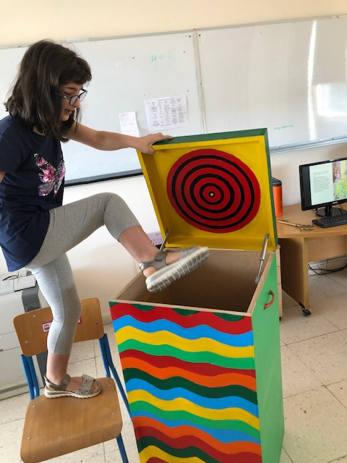

Slide 7
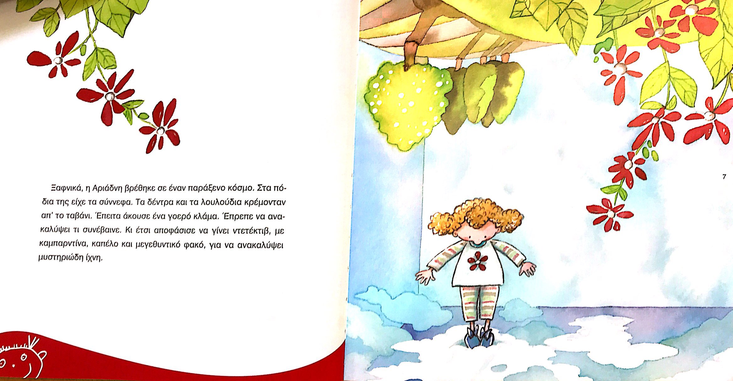
Ξαφνικά, η Αριάδνη βρέθηκε σε έναν παράξενο κόσμο. Στα πόδια της είχε σύννεφα. Τα δέντρα και τα λουλούδια κρέμονταν απ‘ το ταβάνι. Έπειτα άκουσε ένα γοερό κλάμα. Έπρεπε να ανακαλύψει τι συνέβαινε. Κι έτσι αποφάσισε να γίνει ντετέκτιβ, με καμπαρτίνα, καπέλο και μεγεθυντικό φακό, για να ανακαλύψει μυστηριώδη ίχνη.

Slide 8
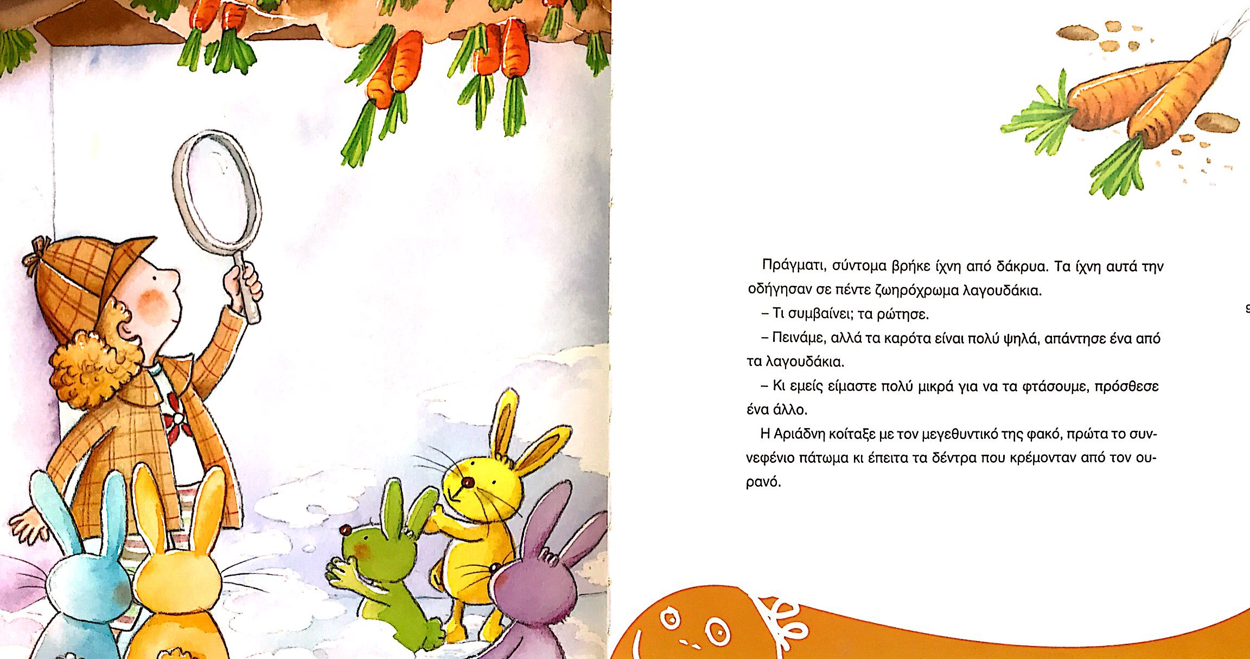
Πράγματι, σύντομα βρήκε ίχνη από δάκρυα. Τα ίχνη αυτά την οδήγησαν σε πέντε ζωηρόχρωμα λαγουδάκια.
Τί συμβαίνει; τα ρώτησε.
Πεινάμε, αλλά τα καρότα είναι πολύ ψηλά, απάντησε ένα από τα λαγουδάκια.
Κι εμείς είμαστε πολύ μικρά για να τα φτάσουμε, πρόσθεσε το άλλο.
Η Αριάδνη κοίταξε με τον μεγεθυντικό της φακό, πρώτα το σιντεφένιο πάτωμα κι έπειτα τα δέντρα που κρέμονταν από τον ουρανό.

Slide 9
Φαίνεται πως κάποιος αναποδογύρισε τον κόσμο, είπε. Δε σας πέρασε απ' το μυαλό να τον αναποδογυρίσετε ξανά, για να έρθουν τα πράγματα στη θέση τους;
Η Αριάδνη και τα λαγουδάκια άρχισαν να χοροπηδάνε…

Slide 10
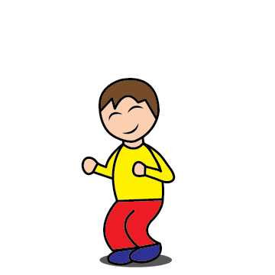
Πάμε να πηδήξουμε κι εμείς μαζί τους…!!

Slide 11
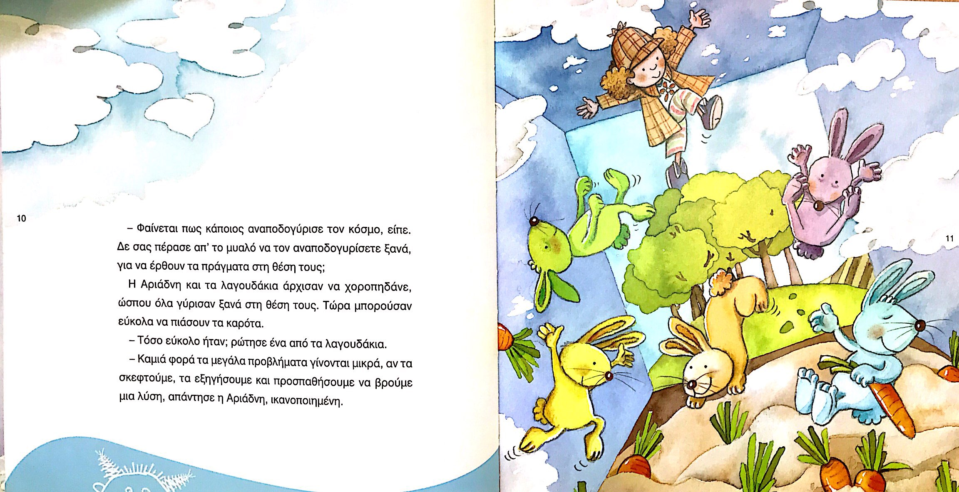
…ώσπου όλα γύρισαν ξανά στη θέση τους.
Τώρα μπορούσαν εύκολα να πιάσουν τα καρότα.
Τόσο εύκολο ήταν; ρώτησε ένα από τα λαγουδάκια.
Καμιά φορά τα μεγάλα προβλήματα γίνονται μικρά, αν τα σκεφτούμε, τα εξηγήσουμε, και προσπαθήσουμε να βρούμε μια λύση, απάντησε η Αριάδνη, ικανοποιημένη.

Slide 12
Τη δεύτερη φορά που μπήκε η Αριάδνη στο μαγικό κουτί, τα λαγουδάκια έμοιαζαν εξαντλημένα. Έτρεχαν γύρω γύρω από ένα ψηλό τραπέζι.

Slide 13
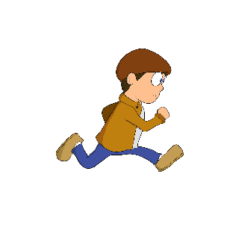
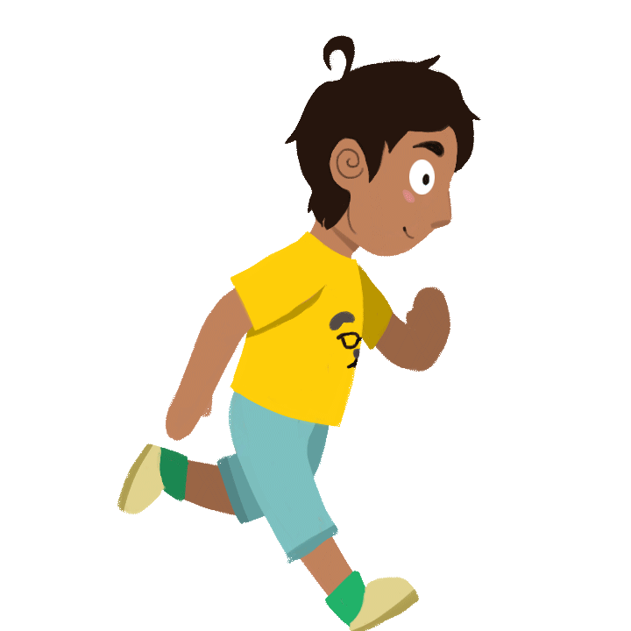
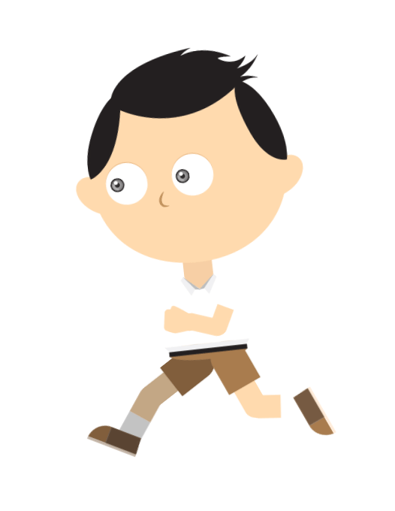
Πάμε να τρέξουμε κι εμείς μαζί τους…!!

Slide 14
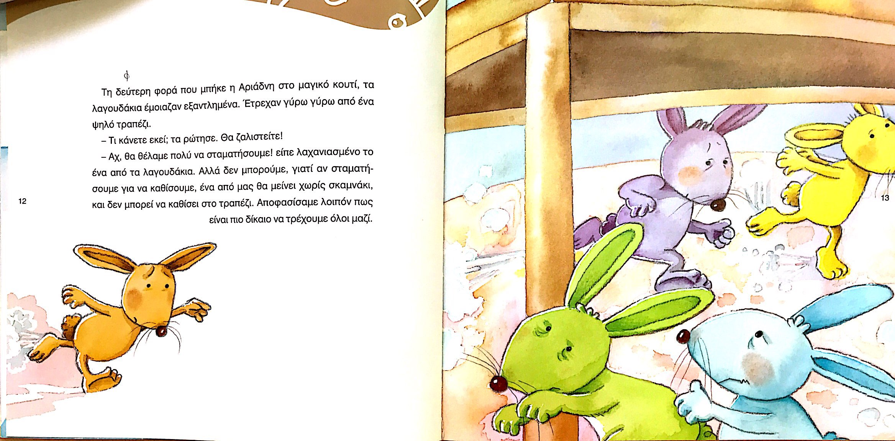
Τί κάνετε εκεί; τα ρώτησε. Θα ζαλιστείτε.
Αχ, θα θέλαμε πολύ να σταματήσουμε! Είπε λαχανιασμένο το ένα από τα λαγουδάκια. Αλλά δεν μπορούμε, γιατί αν σταματήσουμε για να καθίσουμε, ένα από μας θα είναι χωρίς σκαμνάκι, και δεν θα μπορεί να καθίσει στο τραπέζι. Αποφασίσαμε λοιπόν πως είναι πιο δίκαιο να τρέχουμε όλοι μαζί.

Slide 15
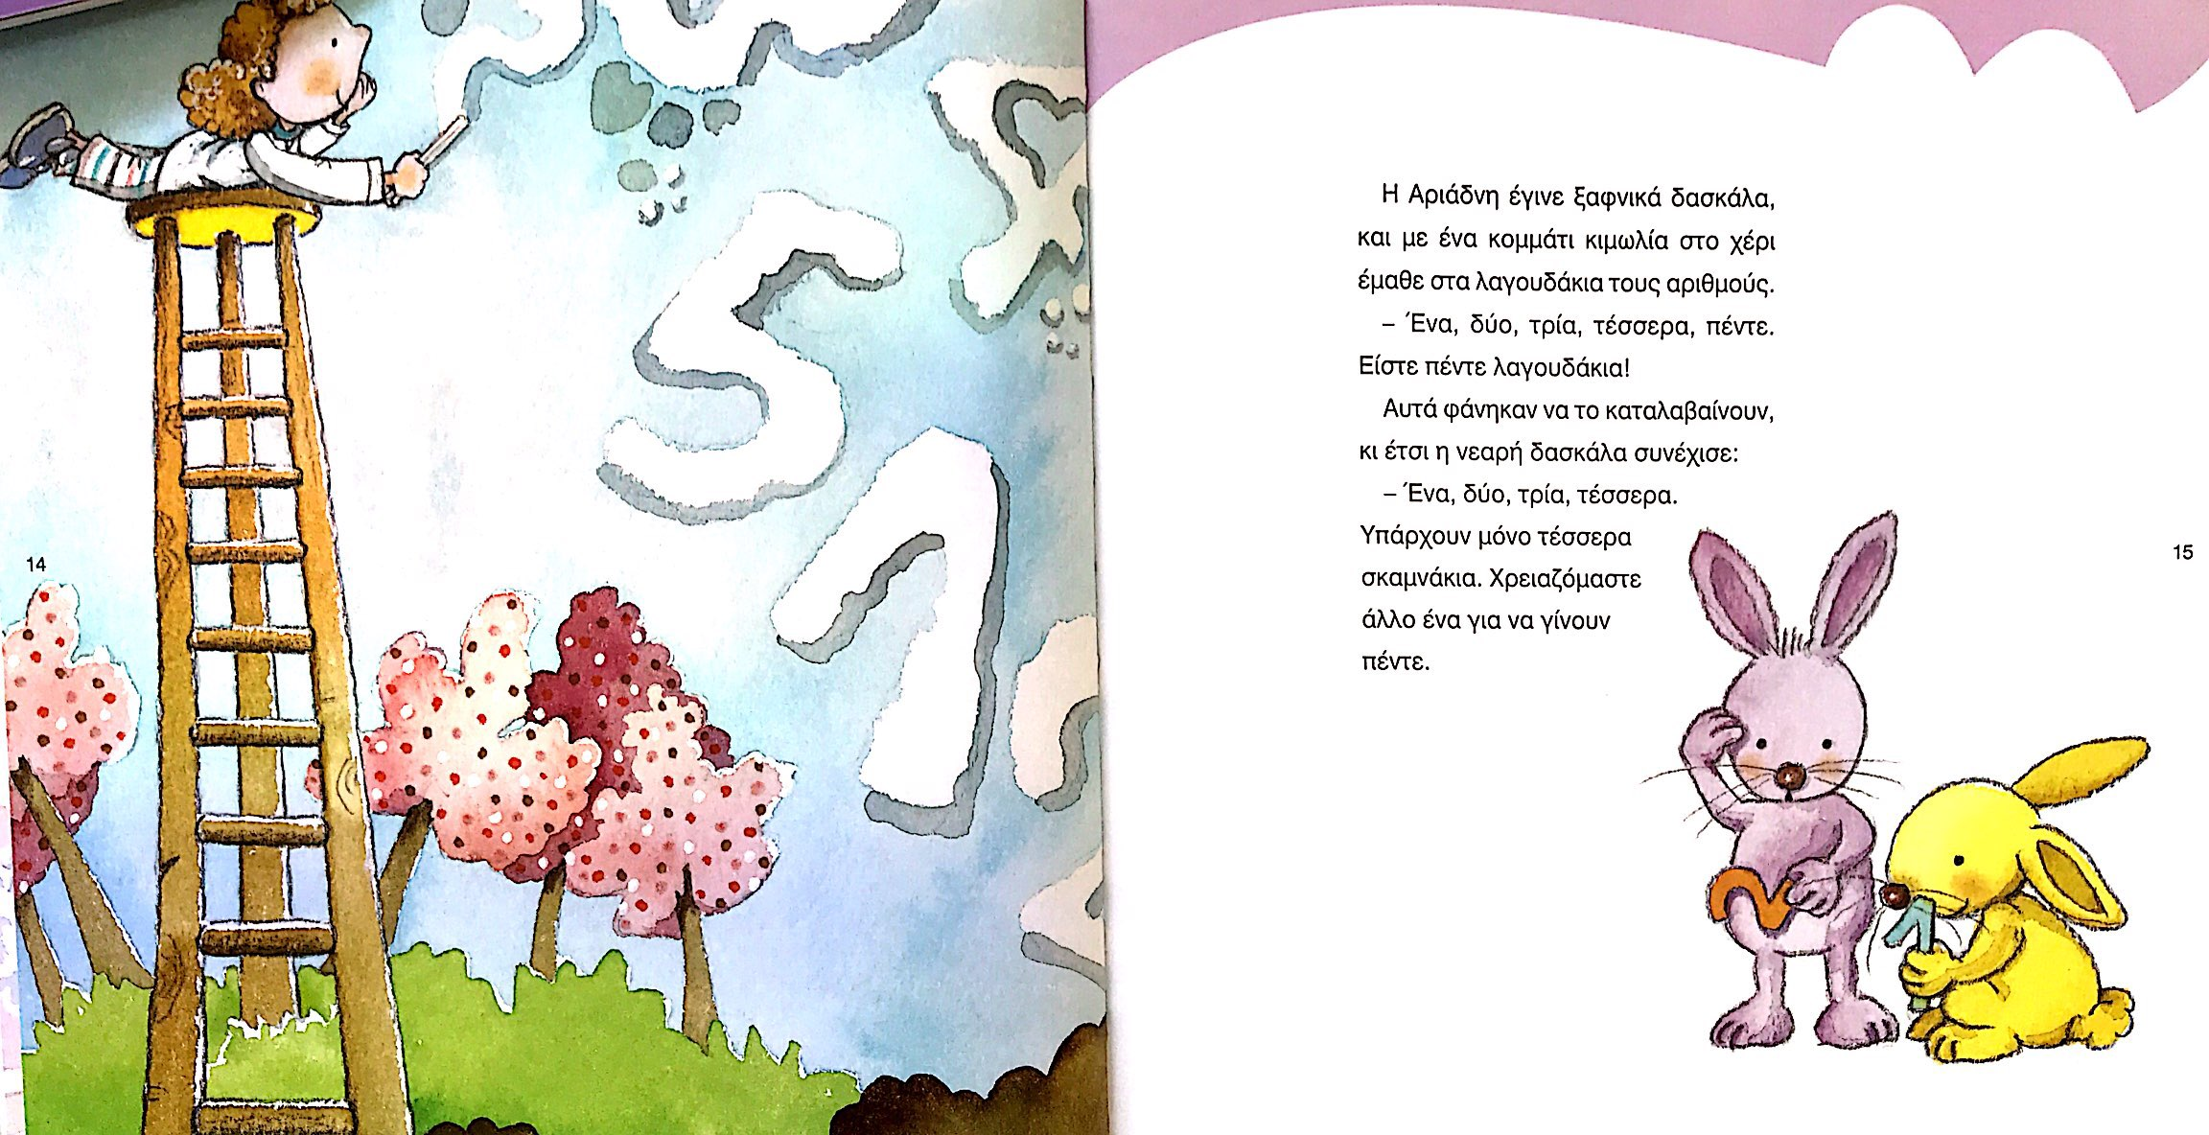
Η Αριάδνη έγινε ξαφνικά δασκάλα, και με ένα κομμάτι κιμωλία στο χέρι έμαθε στα λαγουδάκια τους αριθμούς.
Ένα, δύο, τρία, τέσσερα, πέντε. Είστε πέντε λαγουδάκια!

Slide 16
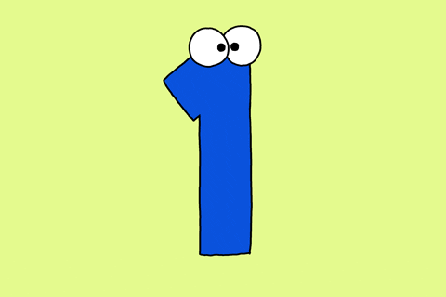
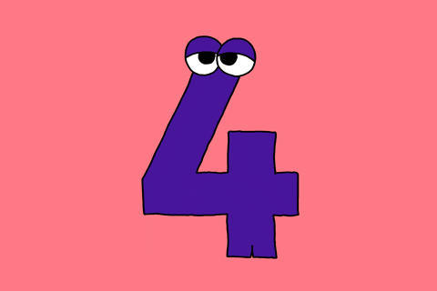
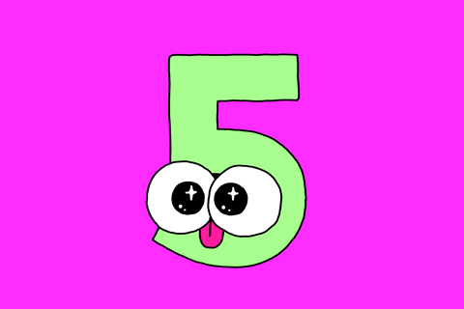
Πάμε να μετρήσουμε κι εμείς μαζί τους…!!

Slide 17
Αυτό φάνηκαν να το καταλαβαίνουν, κι έτσι η νεαρή δασκάλα συνέχισε:
- Ένα, δύο, τρία, τέσσερα. Υπάρχουν μόνο τέσσερα σκαμνάκια. Χρειαζόμαστε άλλο ένα για να γίνουν πέντε.

Slide 18
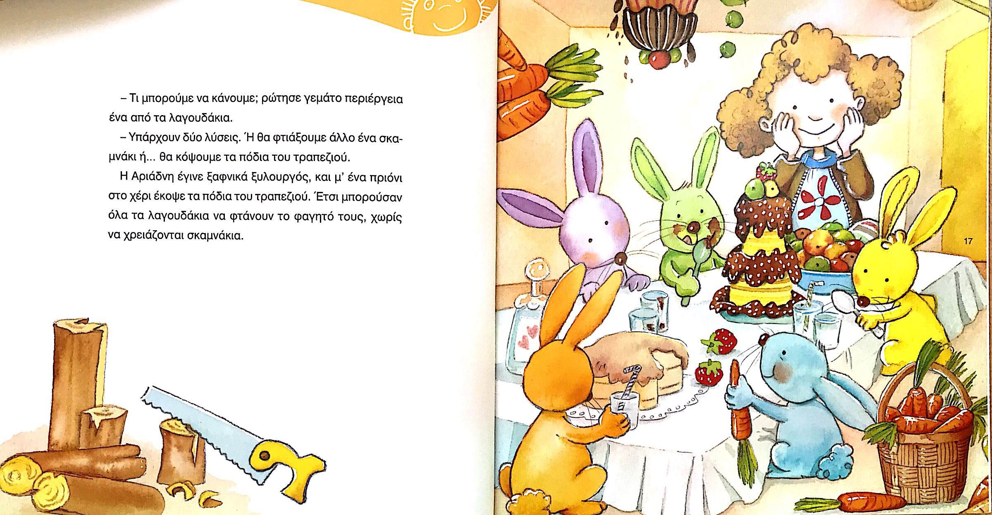
Τί μπορούμε να κάνουμε; ρώτησε γεμάτο περιέργεια ένα από τα λαγουδάκια.
Υπάρχουν δύο λύσεις. Ή θα φτιάξουμε άλλο ένα σκαμνάκι ή… θα κόψουμε τα πόδια του τραπεζιού.
Η Αριάδνη έγινε ξαφνικά ξυλουργός, και μ΄ ένα πριόνι στο χέρι έκοψε τα πόδια του τραπεζιού. Έτσι μπορούσαν όλα τα λαγουδάκια να φτάνουν το φαγητό τους, χωρίς να χρειάζονται σκαμνάκια.

Slide 19
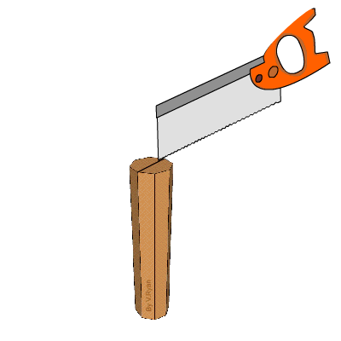
Πάμε να κόψουμε τα πόδια του τραπεζιού μαζί τους…!!

Slide 20
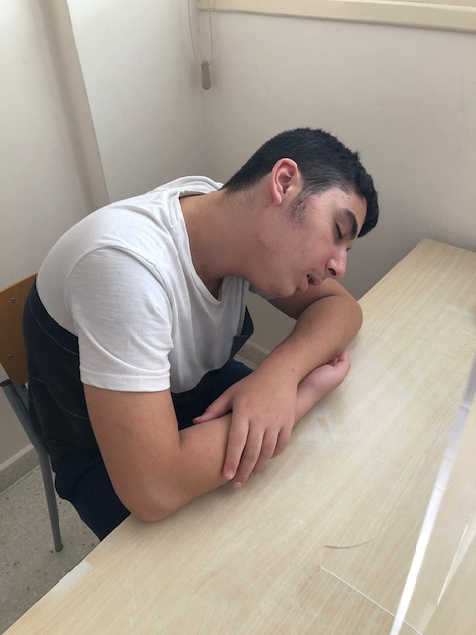
Την Τρίτη φορά που επισκέφθηκε η Αριάδνη τα λαγουδάκια, της φάνηκαν πολύ χλωμά.

Slide 21
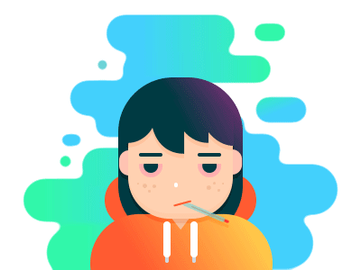
Πώς είσαι όταν νιώθεις άρρωστος/η;

Slide 22
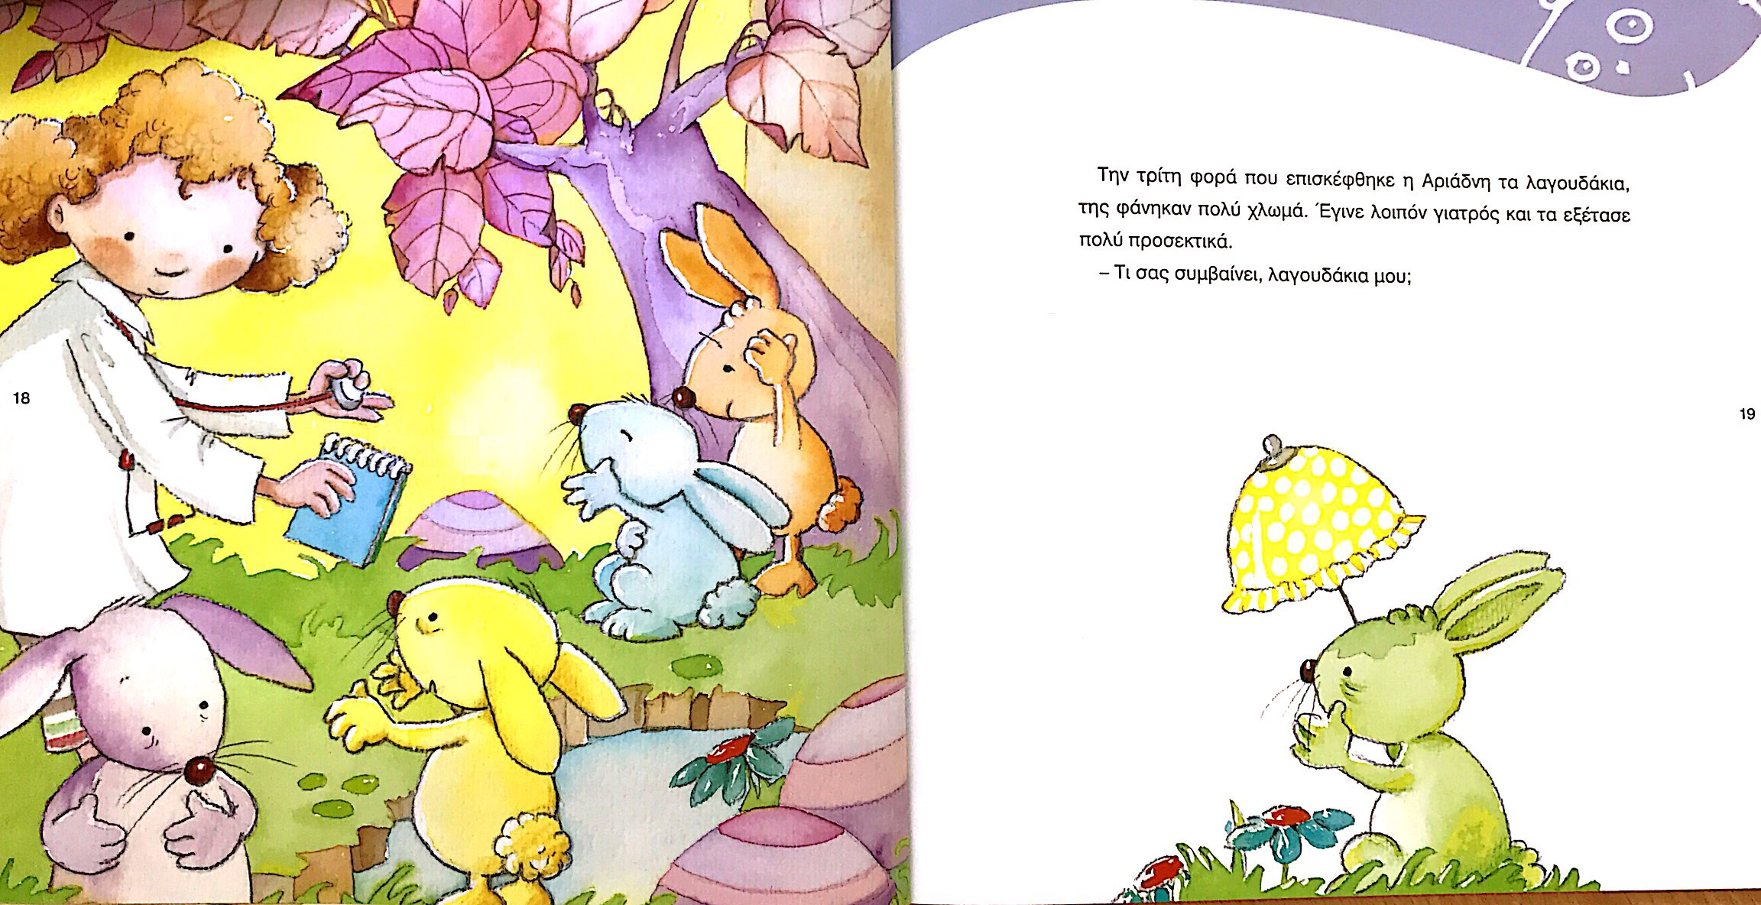
Έγινε λοιπόν γιατρός και τα εξέτασε πολύ προσεκτικά.
- Τί σας συμβαίνει, λαγουδάκια μου;

Slide 23
Δεν μπορούμε να κοιμηθούμε, είπαν όλα ταυτόχρονα. Ο ήλιος μας χτυπάει συνέχεια. Δεν μπορούμε να κλείσουμε τα μάτια μας και σκάμε από τη ζέστη.

Slide 24
Πώς νιώθεις όταν σε χτυπάει ο δυνατός ήλιος;

Slide 25
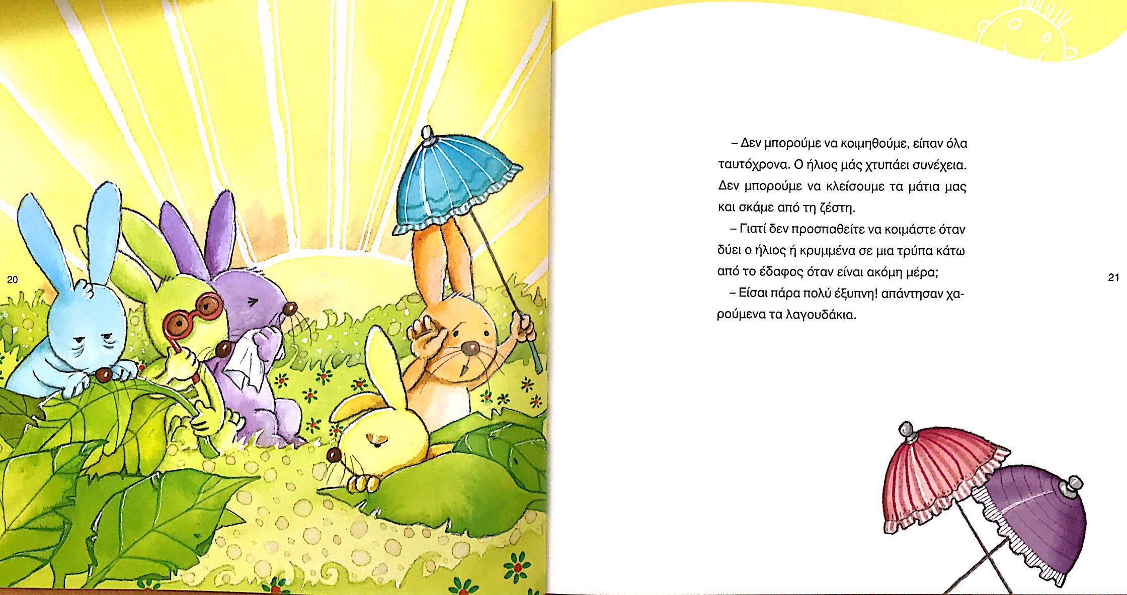
Γιατί δεν προσπαθείτε να κοιμάστε όταν ο ήλιος δύει ή κρυμμένα σε μια τρύπα κάτω από το έδαφος όταν είναι ακόμα μέρα;
Είσαι πάρα πολύ έξυπνη! Απάντησαν χαρούμενα τα λαγουδάκια.

Slide 26
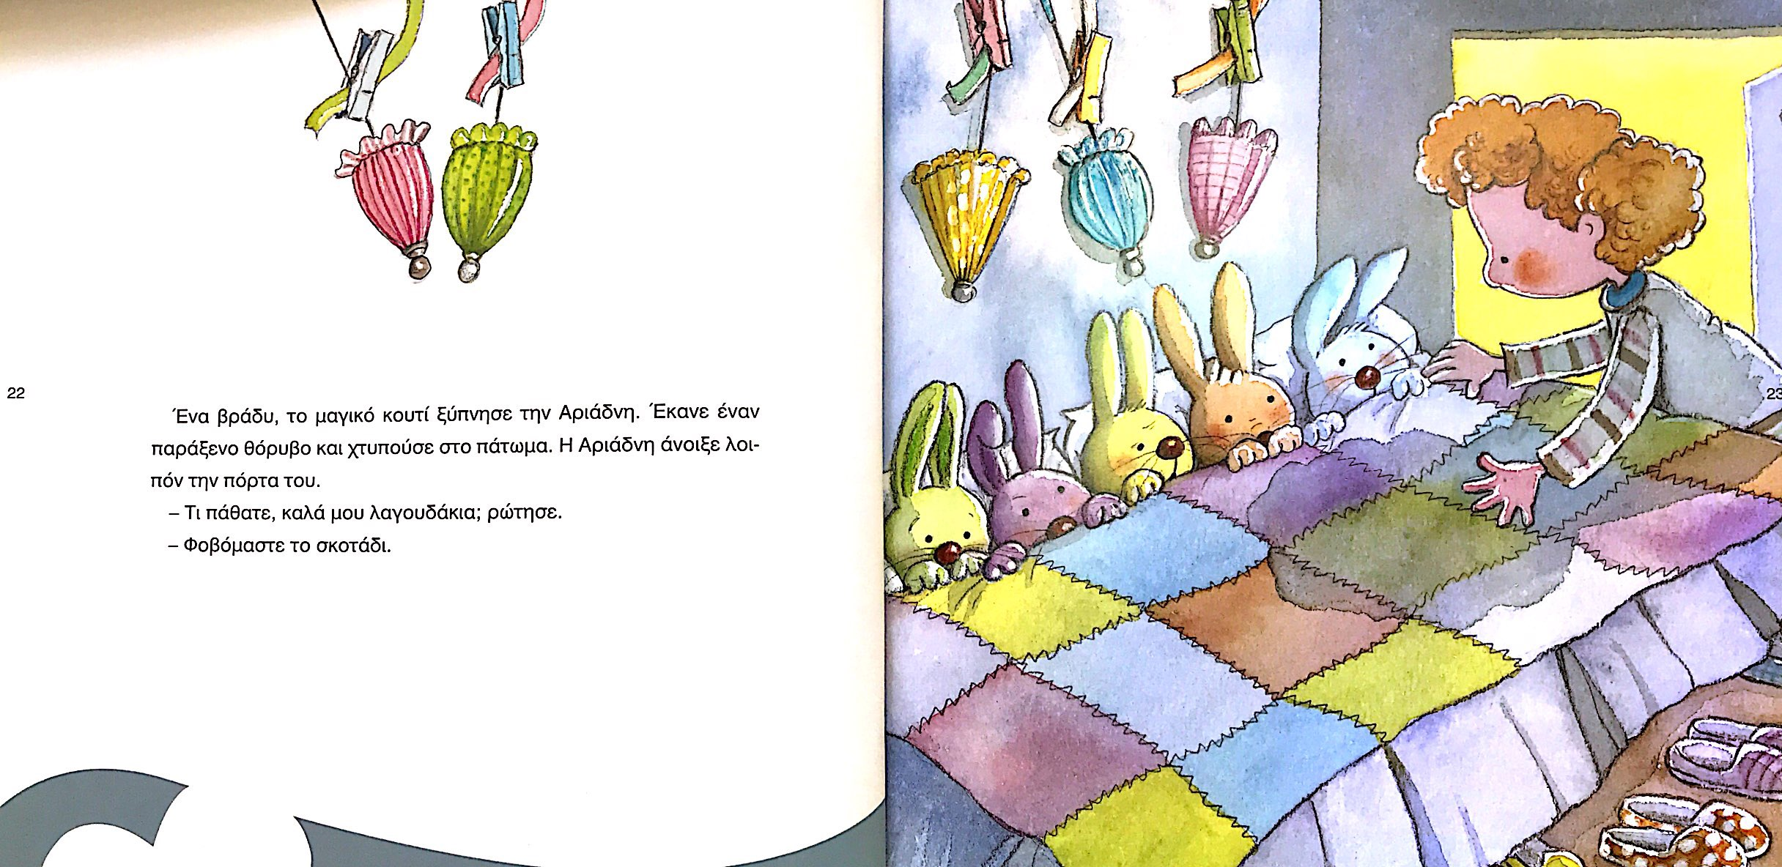
Ένα βράδυ, το μαγικό κουτί ξύπνησε την Αριάδνη. Έκανε ένα παράξενο θόρυβο και χτυπούσε στο πάτωμα. Η Αριάδνη άνοιξε λοιπόν την πόρτα του.

Slide 27
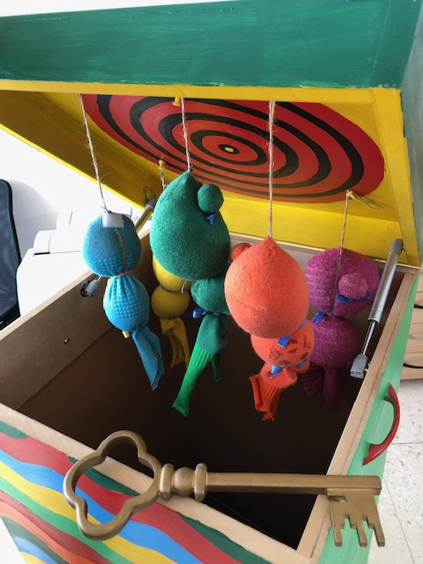
Τί πάθατε, καλά μου λαγουδάκια; ρώτησε.
Φοβόμαστε το σκοτάδι.

Slide 28
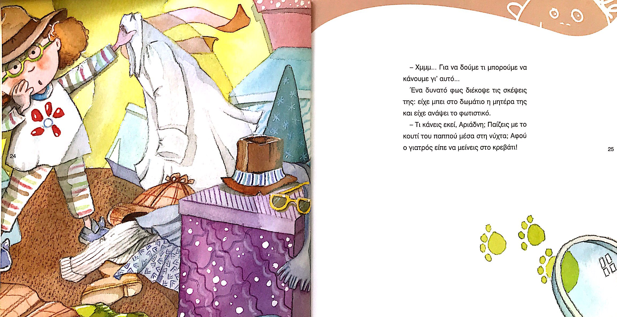
Χμμ… Για να δούμε τι μπορούμε να κάνουμε γι΄ αυτό…
Ένα δυνατό φως διέκοψε τις σκέψεις της: είχε μπει στο δωμάτιο η μητέρα της και είχε ανάψει το φωτιστικό.
- Τί κάνεις εκεί, Αριάδνη; Παίζεις με το κουτί του παππού σου μέσα στη νύχτα; Αφού ο γιατρός είπε να μείνεις στο κρεβάτι!

Slide 29
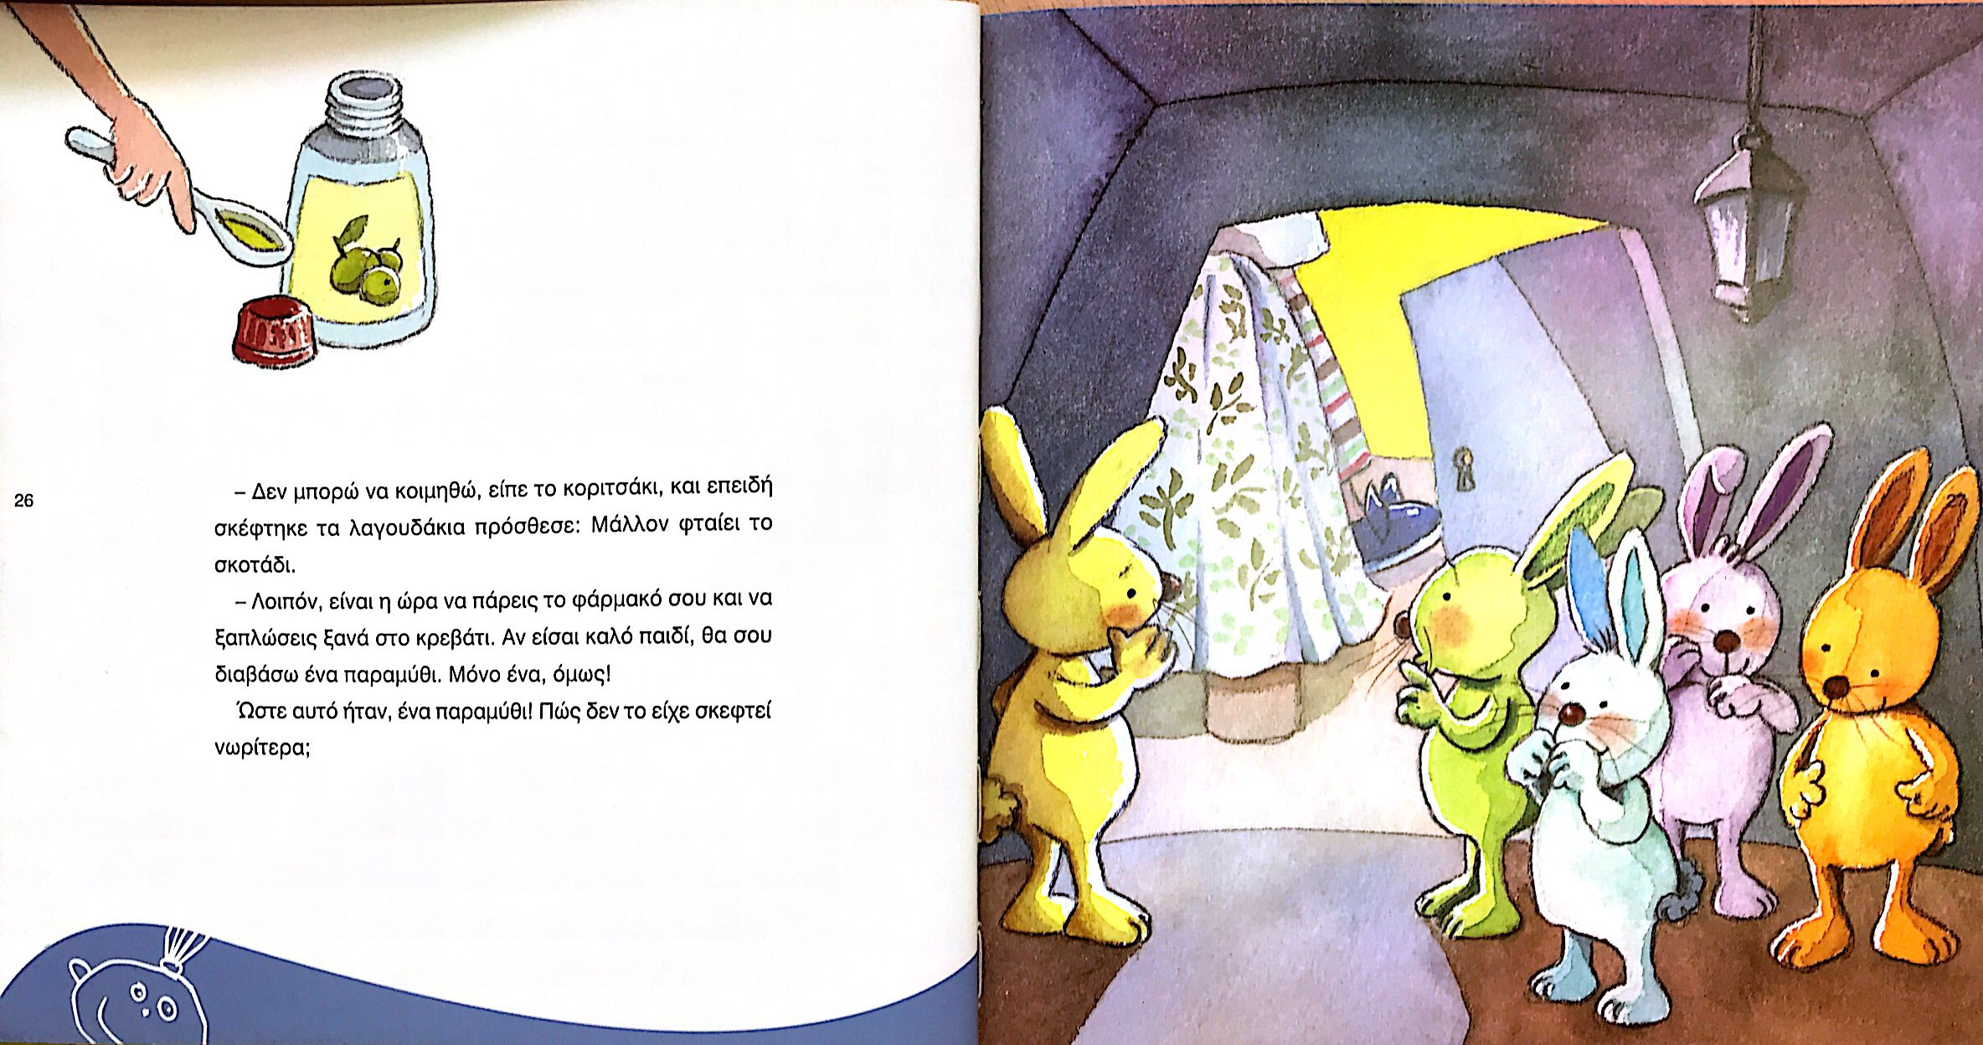
- Δεν μπορώ να κοιμηθώ, είπε το κοριτσάκι, και επειδή σκέφτηκε τα λαγουδάκια πρόσθεσε: Μάλλον φταίει το σκοτάδι.
Λοιπόν, είναι η ώρα να πάρεις το φάρμακο σου και να ξαπλώσεις ξανά στο κρεβάτι. Αν είσαι καλό παιδί, θα σου διαβάσω ένα παραμύθι. Μόνο ένα, όμως!

Slide 30
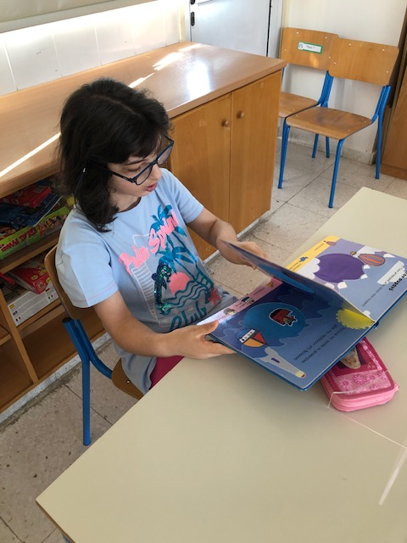
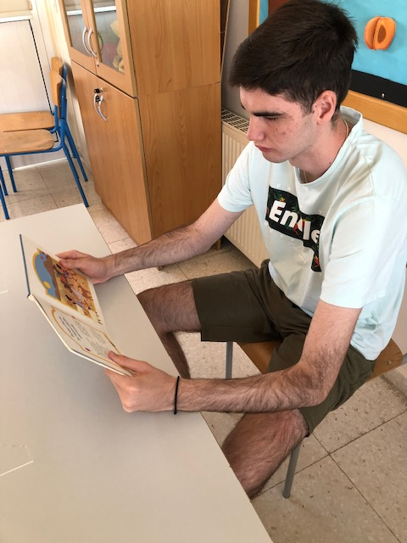
Ώστε αυτό ήταν, ένα παραμύθι! Πώς δεν το είχε σκεφτεί νωρίτερα;

Slide 31
Σου αρέσουν τα παραμύθια;

Slide 32
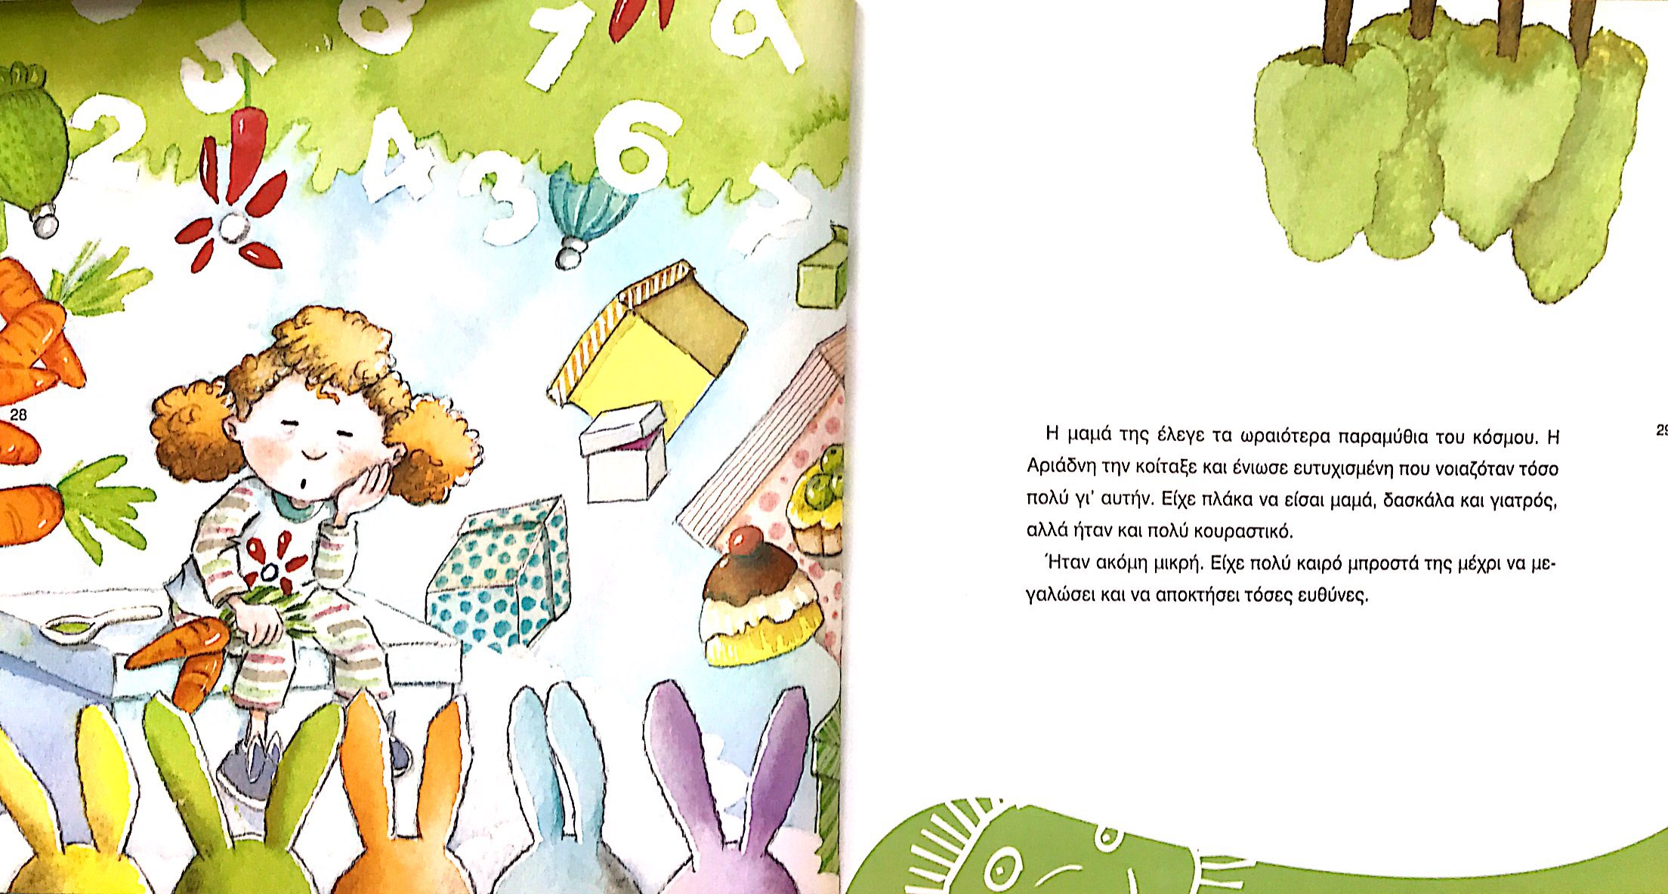
Η μαμά της έλεγε τα ωραιότερα παραμύθια του κόσμου. Η Αριάδνη την κοίταξε και ένιωσε ευτυχισμένη που νοιαζόταν τόσο γι΄ αυτήν.

Slide 33
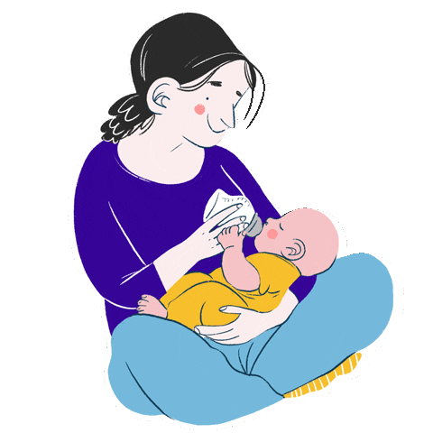
Είχε πλάκα να είσαι μαμά…
Ας κάνουμε τη μαμά…

Slide 34
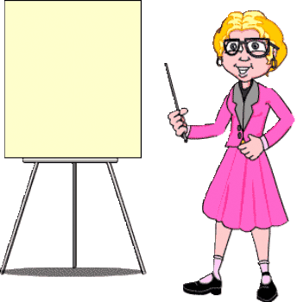
δασκάλα…
Ας κάνουμε τη δασκάλα...

Slide 35
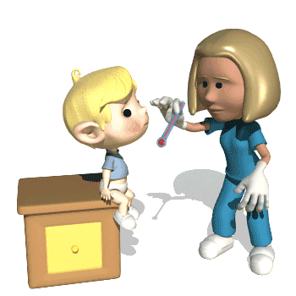
γιατρός…
Ας κάνουμε τη γιατρό…

Slide 36
…αλλά ήταν πολύ κουραστικό.
Ήταν ακόμη μικρή. Είχε καιρό μπροστά της μέχρι να μεγαλώσει και να αποκτήσει τόσες ευθύνες.

Slide 37
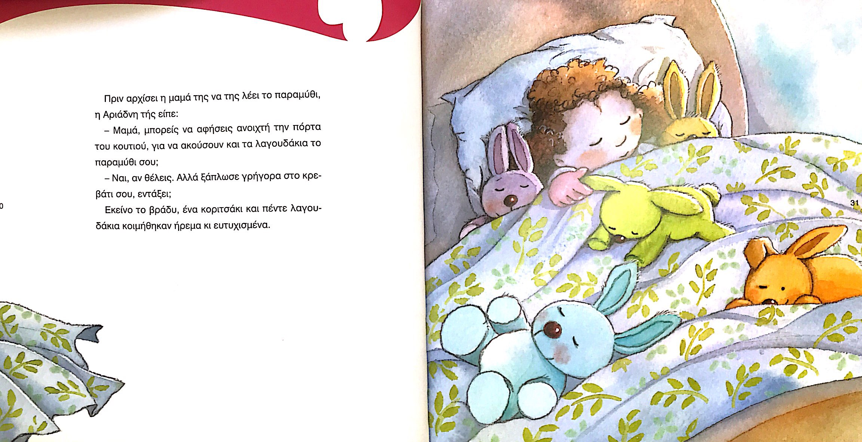
Πριν αρχίσει η μαμά της να της λέει το παραμύθι, η Αριάδνη της είπε:
Μαμά, μπορείς να αφήσεις την πόρτα του κουτιού, για να ακούσουν και τα λαγουδάκια το παραμύθι σου;
- Ναι, αν θέλεις. Αλλά ξάπλωσε γρήγορα στο κρεβάτι σου, εντάξει;

Slide 39
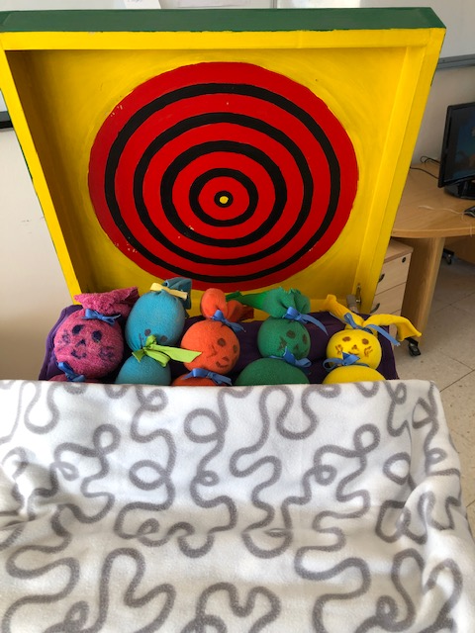
Εκείνο το βράδυ, ένα κοριτσάκι και πέντε λαγουδάκια κοιμήθηκαν ήρεμα κι ευτυχισμένα.

Slide 40
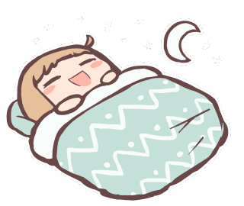
Ας κάνουμε ότι κοιμόμαστε…

Slide 41
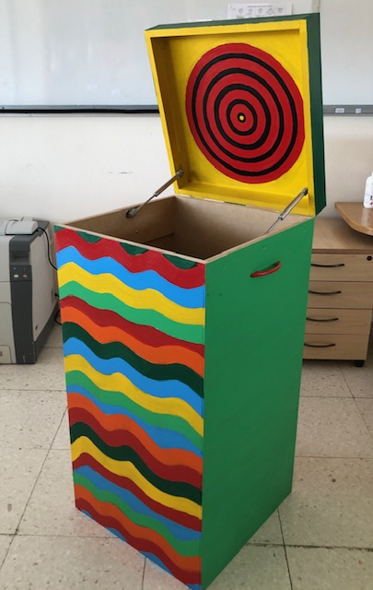
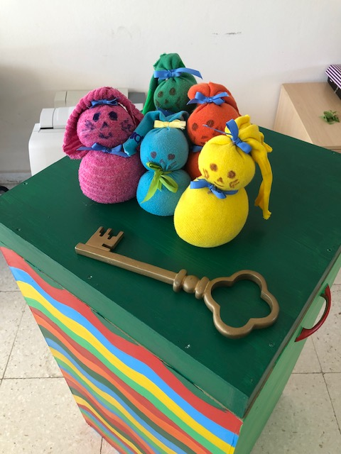
ΤΕΛΟΣ

Slide 42
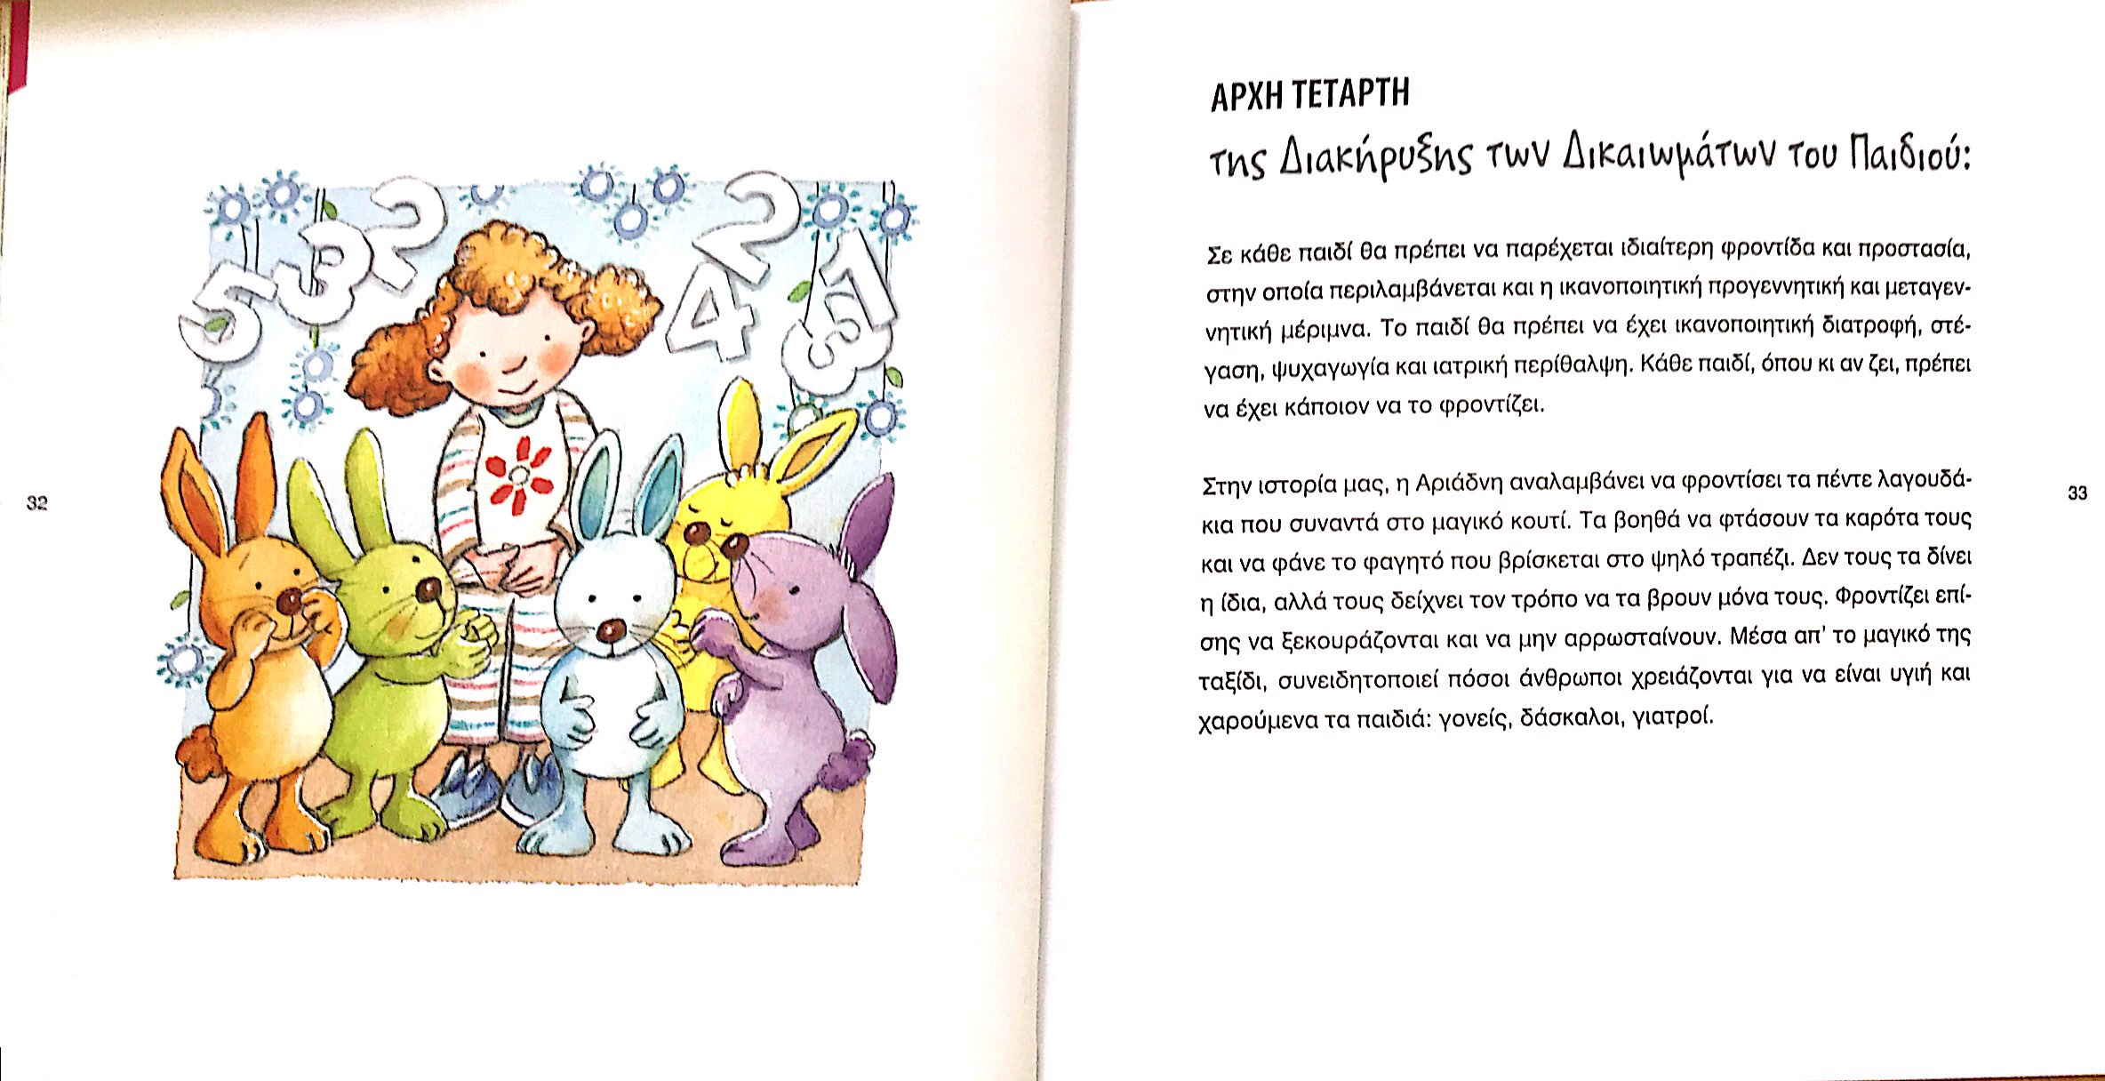
ΑΡΧΗ ΤΕΤΑΡΤΗ
της Διακήρυξης των Δικαιωμάτων του Παιδιού:
Σε κάθε παιδί θα πρέπει να παρέχεται ιδιαίτερη φροντίδα και προστασία, στην οποία περιλαμβάνεται και η ικανοποιητική προγεννητική και μεταγεννητική μέριμνα. Το παιδί θα πρέπει να έχει ικανοποιητική διατροφή, στέγαση, ψυχαγωγία και ιατρική περίθαλψη. Κάθε παιδί, όπου κι αν ζει, πρέπει να έχει κάποιον να το φροντίζει.
Στην ιστορία μας, η Αριάδνη αναλαμβάνει να φροντίσει τα πέντε λαγουδάκια που συναντά στο μαγικό κουτί. Τα βοηθά να φτάσουν τα καρότα τους και να φάνε το φαγητό που βρίσκεται στο ψηλό τραπέζι. Δεν τους τα δίνει η ίδια, αλλά τους δείχνει τον τρόπο να τα βρουν μόνα τους. Φροντίζει επίσης να ξεκουράζονται και να μην αρρωσταίνουν. Μέσα απ‘ το μαγικό της ταξίδι, συνειδητοποιεί πόσοι άνθρωποι χρειάζονται για να είναι υγιή και χαρούμενα τα παιδιά: γονείς, δάσκαλοι, γιατροί.

Slide 43
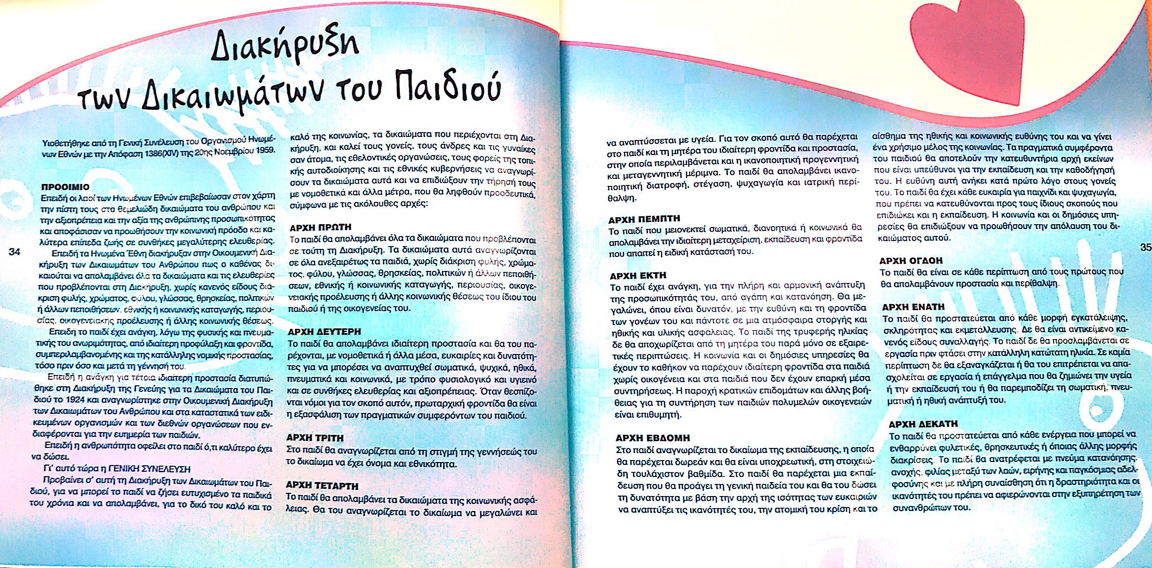

Slide 44
